Slide 1
操作系统
Lab1: xv6实验操作系统介绍
杜智华
计算机与软件学院

Slide 2
XV6介绍
xv6 是 MIT 开发的一个教学用的完整的类 Unix 操作系统，并且在 MIT 的操作系统课程 6.828 中使用。
通过阅读并理解 xv6 的代码，可以清楚地了解操作系统中众多核心的概念，对操作系统感兴趣的同学十分推荐一读！
在国内，包括清华大学等众多大学已经采用xv6作为实验操作系统。

Slide 3
xv6-riscv
现在我们进入xv6-riscv的世界。
从2019年开始，MIT的操作系统本科课程转向支持risc-v(一个基于精简指令集的开源指令集架构)。
与背负了沉重历史负担的x86复杂指令集架构相比。risc-v更容易理解。建立在risc-v之上的xv6代码架构也更加精简。
可以直接在windows上使用WSL编译，运行xv6-riscv。

Slide 4
Win10中配置xv6-riscv过程
https://pdos.csail.mit.edu/6.S081/2022/tools.html
直接在管理员 PowerShell 中输入wsl –install就可以安装默认的ubuntu20.04版。在ubuntu中安装所需软件：
$ sudo apt-get update && sudo apt-get upgrade
$ sudo apt-get install git build-essential gdb-multiarch qemu-system-misc gcc-riscv64-linux-gnu binutils-riscv64-linux-gnu
在文件管理器，输入“\\wsl$\” 就可以访问虚拟机文件夹。
$git clone https://github.com/mit-pdos/xv6-riscv.git
进入xv6-riscv文件夹，执行make qemu就可以完成编译并运行虚拟机中的xv6系统。

Slide 5
相关文档
MIT 6.S081的xv6课程用书：
https://pdos.csail.mit.edu/6.S081/2022/xv6/book-riscv-rev3.pdf
网上对应的中文翻译，是阅读代码过程中非常好的参考资料（目前都基于rev1）。
https://github.com/FrankZn/xv6-riscv-book-Chinese
https://github.com/shzhxh/xv6-riscv-book-CN

Slide 6
环境搭建
为什么一定要使用Unix / Linux家族的操作系统作为实验环境？
Xv6是一个Unix操作系统。
编译xv6时，中间文件必须是ELF格式，而在windows系统下编译，产生的中间文件格式是PE格式，两者并不兼容。
Windows系统并不适于操作系统教学。

Slide 7
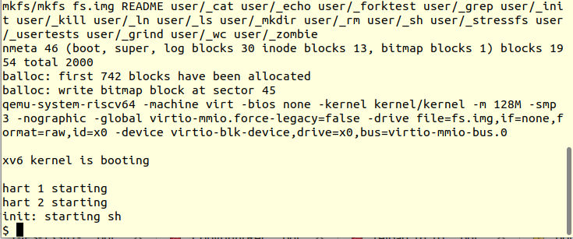
成功的界面显示
需要退出时（C+a 再 按x 退出）

Slide 8
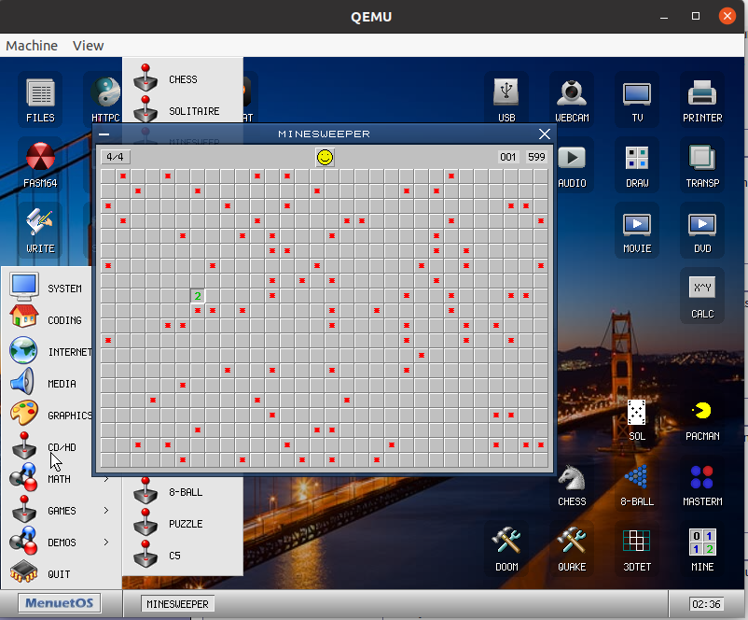
使用qemu可以干更多的事情
比如运行一个全汇编的图形界面操作系统的羽量级操作系统MenuetOS。（IMG镜像可在Blackboardp平台下载）
% qemu-system-x86_64 -L . -m 1024 -fda M6414660.IMG

